Slide 1
Challenge Twitter
Solution du groupe Aquila

Slide 2
Sommaire
Présentation du groupe
Description du challenge
Présentation de la solution
Présentation des restitutions
Conclusion

Slide 3
Présentation du groupe Aquila

Slide 4
Description du Challenge

Slide 5
Le Big Data
Explosion du volume d'informations
Grande vélocité
Grande variété d'informations

Slide 6
Twitter
Description
Place dans la problématique du Big Data
Quelques chiffres: - 313 millions d'utilisateurs - plus de 40 langues - 500 millions de tweets par jour

Slide 7
Présentation de la solution

Slide 8
Choix de la base de données: neo4j
Base de données graph
Respecte les propriétés ACID
Langage de requêtage: CYPHER
Visualisation simple de la base de données
Plugins disponibles pour des analyses complémentaires: - APOC - Graph Algorithm

Slide 9
Architecture de la solution
Décideur
Programme JAVA
CQL*
API Twitter
Tableau
(Restitutions diverses)
Base de données Neo4j
* CQL: CYPHER Query Language

Slide 10
Architecture de la base de données
Follows
Hashtag
User
Friend
Retweeted
Tweet
Has-Hashtag
Tweeted
From
Has-Source
Location
Source
Dated_Of
Date

Slide 11
Processus ETL
Compte d'origine : Emmanuel Macron
Utilisateurs : Amis et certains followers
Tweets en langue française
Hashtags
Merging des nœuds identiques

Slide 12
Analyses à réaliser
Directement sur neo4j: - Sous graphes
Avec l'outil Tableau: - Diagrammes - Cartes - Tableaux

Slide 13
Présentation des restitutions

Slide 14
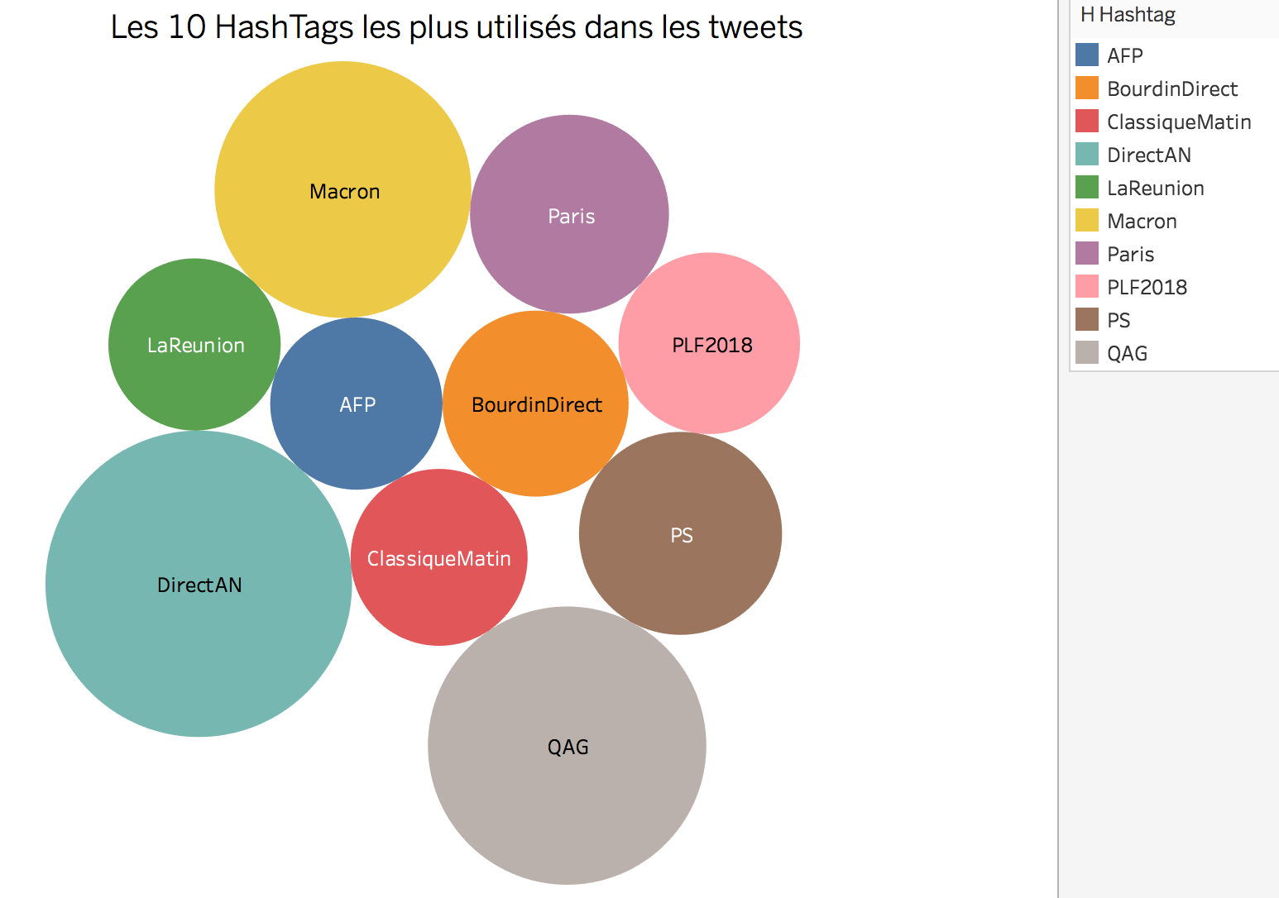
1. Les 10 HashTags les plus utilisés dans les tweets
MATCH (t:Tweet)-[:HAS_HASHTAG]->(h:Hashtag)
RETURN h,count(h) AS nb ORDER BY nb DESC LIMIT 10

Slide 15
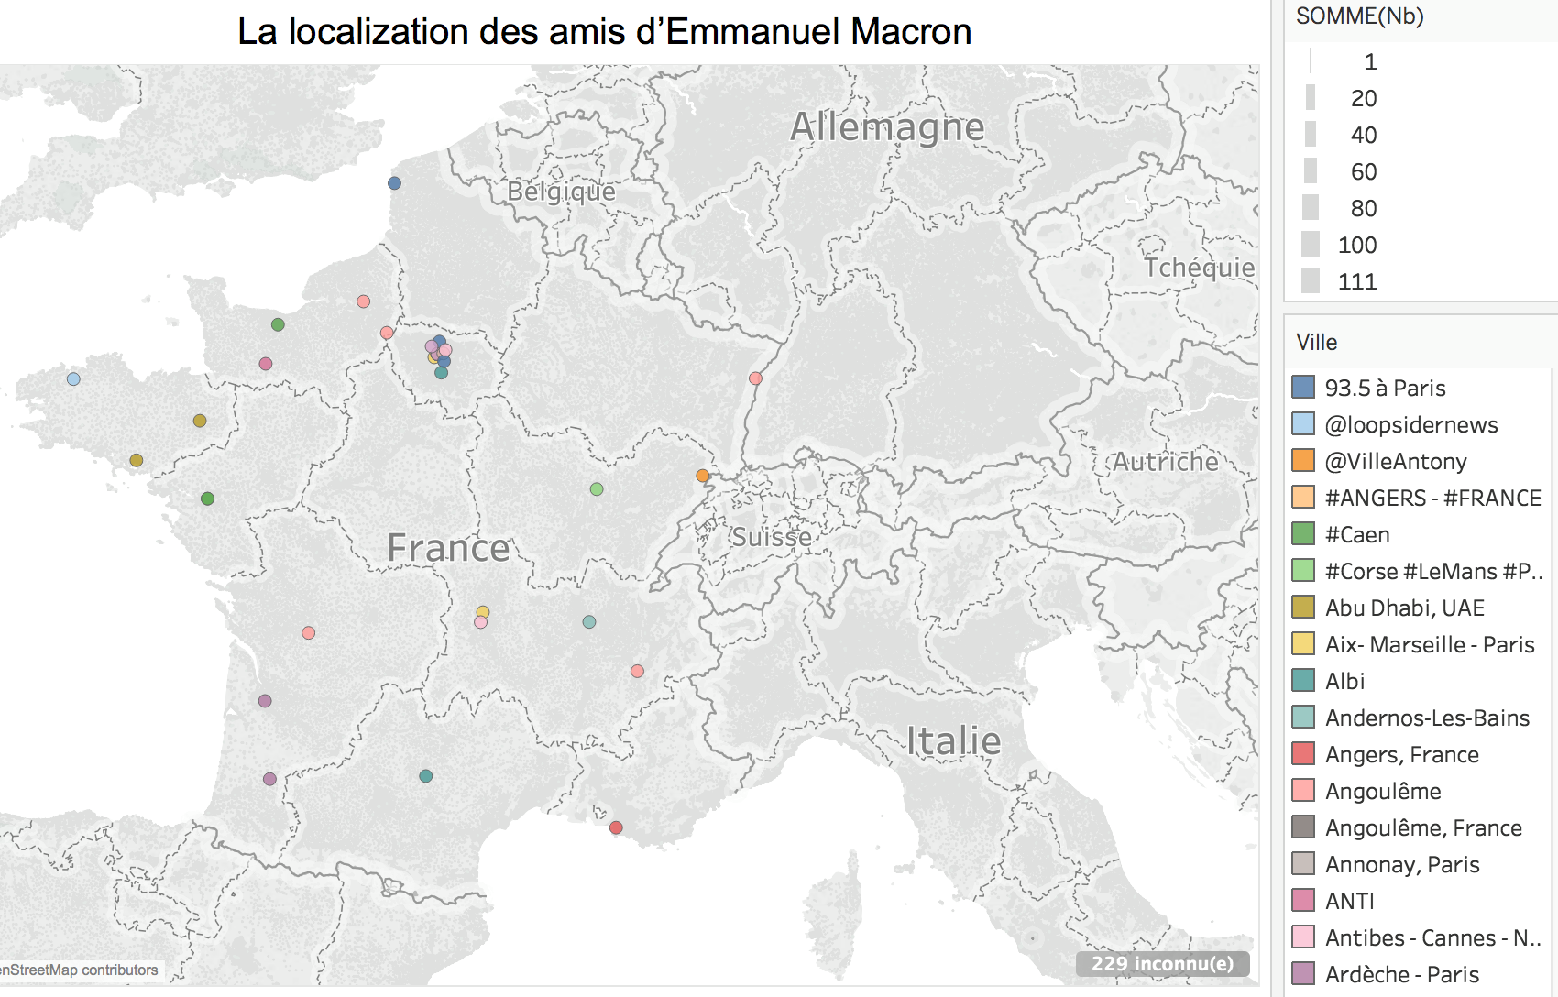
2. Localisation des amis d’Emmanuel Macron
MATCH (:User{Username:'EmmanuelMacron'})-[:FRIEND]-(ff:User)-[:FROM]-(loc:Location) WHERE loc.Location <>"" RETURN DISTINCT loc.Location AS Ville

Slide 16
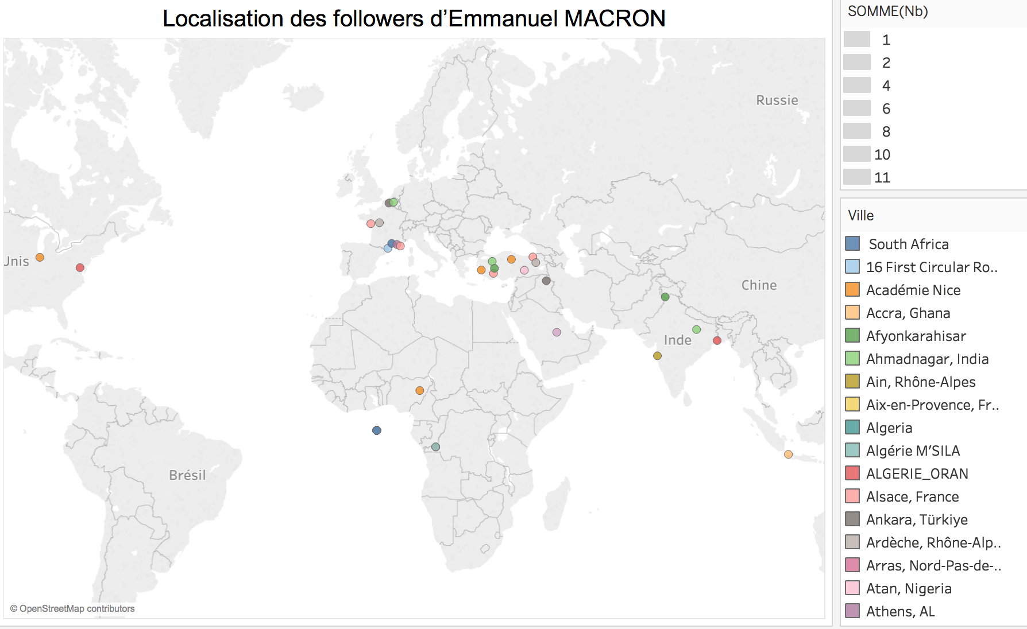
3.Localisation des followers d’Emmanuel MACRON
MATCH (u1:User{Username:'EmmanuelMacron'})<-[:FOLLOWS]-(u2:User)-[:FROM]->(loc:Location)
WHERE loc.Location <>‘’
RETURN DISTINCT loc.Location AS ville,count(loc.Location) AS nb

Slide 17
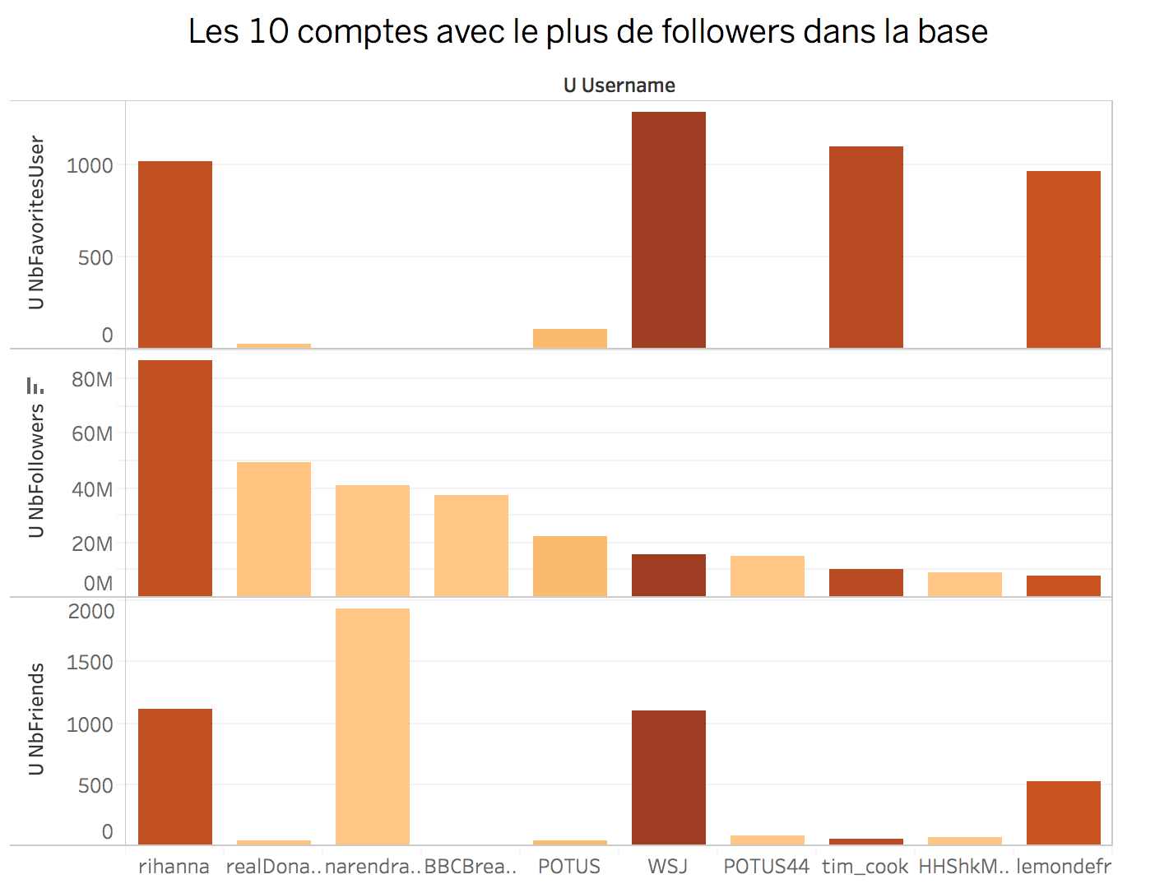
4. Les 10 comptes avec le plus de followers dans la base
MATCH (u:User)
RETURN u ORDER BY toInteger(u.NbFollowers) DESC LIMIT 10

Slide 18
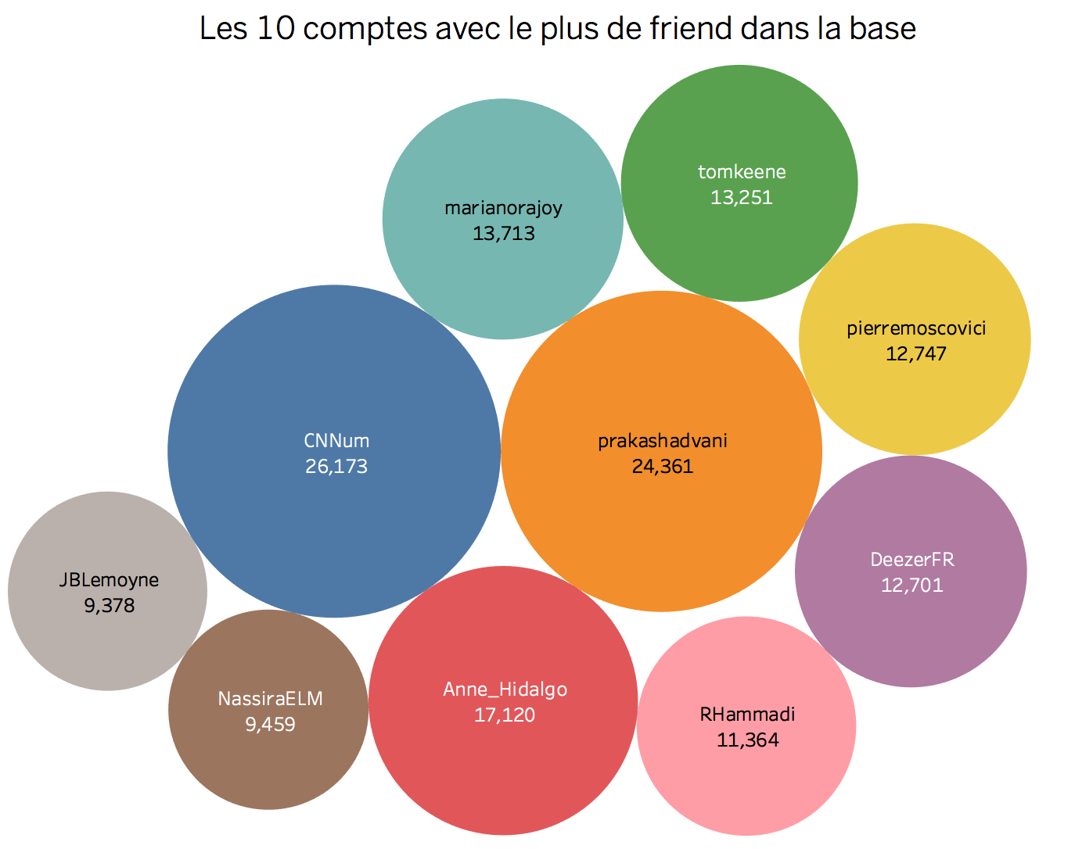
5. Les 10 comptes avec le plus d'amis dans la base
MATCH (u:User)
RETURN u ORDER BY toInteger(u.NbFriends) DESC LIMIT 10

Slide 19
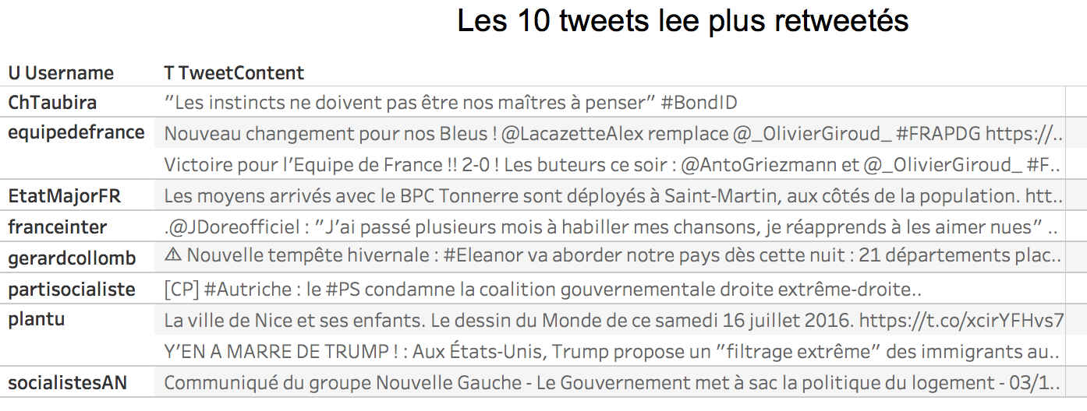
6. Les 10 tweets les plus retweetés
MATCH (u:User)-[:TWEETED]-(t:Tweet)
RETURN u.Username,t.TweetContent ORDER BY t.NbRetweets DESC LIMIT 10

Slide 20
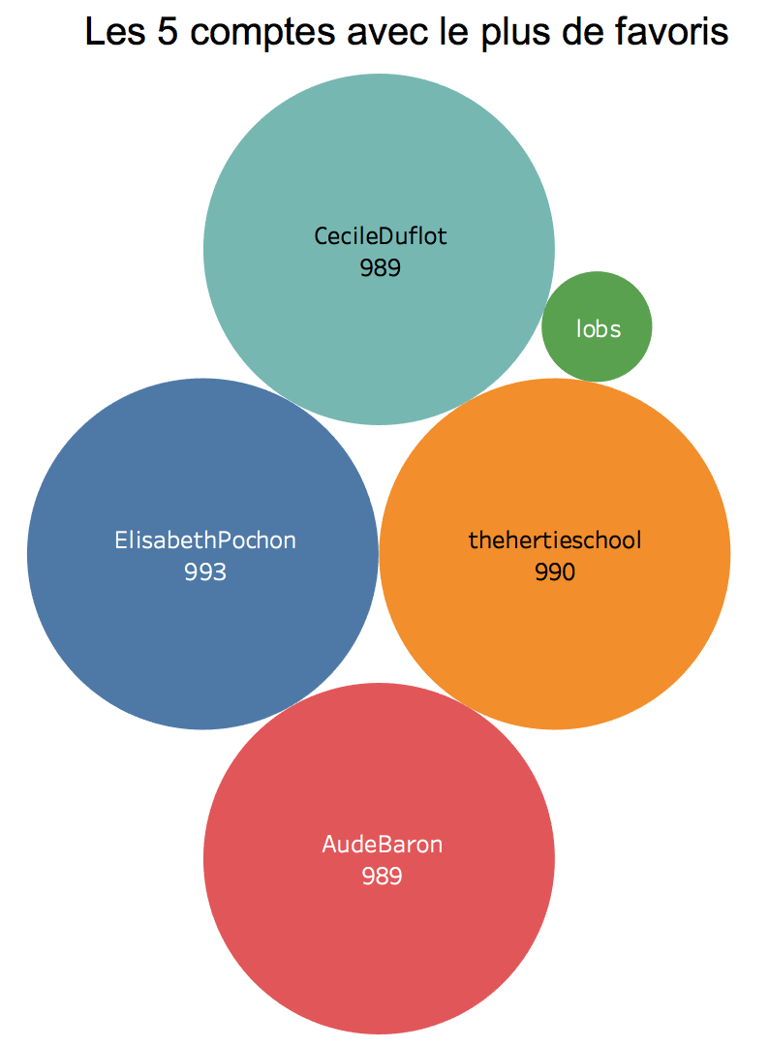
7. Les 5 comptes avec le plus de favoris
MATCH (t:User)
RETURN t ORDER BY t.NbFavoritesUser DESC LIMIT 5

Slide 21
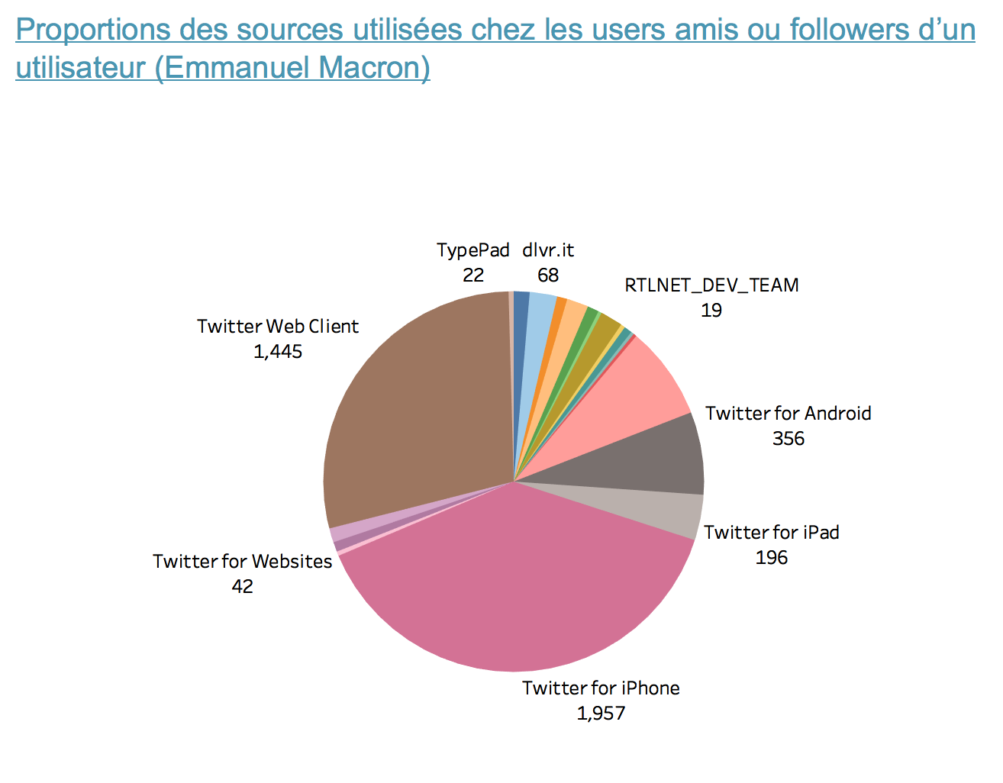
8. Proportions des sources utilisées par les amis ou followers d’un utilisateur (Emmanuel Macron)
MATCH (s:Source)-[:HAS_SOURCE]-(t:Tweet)<-[:TWEETED]-(:User)-[:FRIEND|:FOLLOWS]-(:User{Username:'EmmanuelMacron'})
RETURN s,count(s) AS Nb ORDER BY Nb DESC LIMIT 20

Slide 22
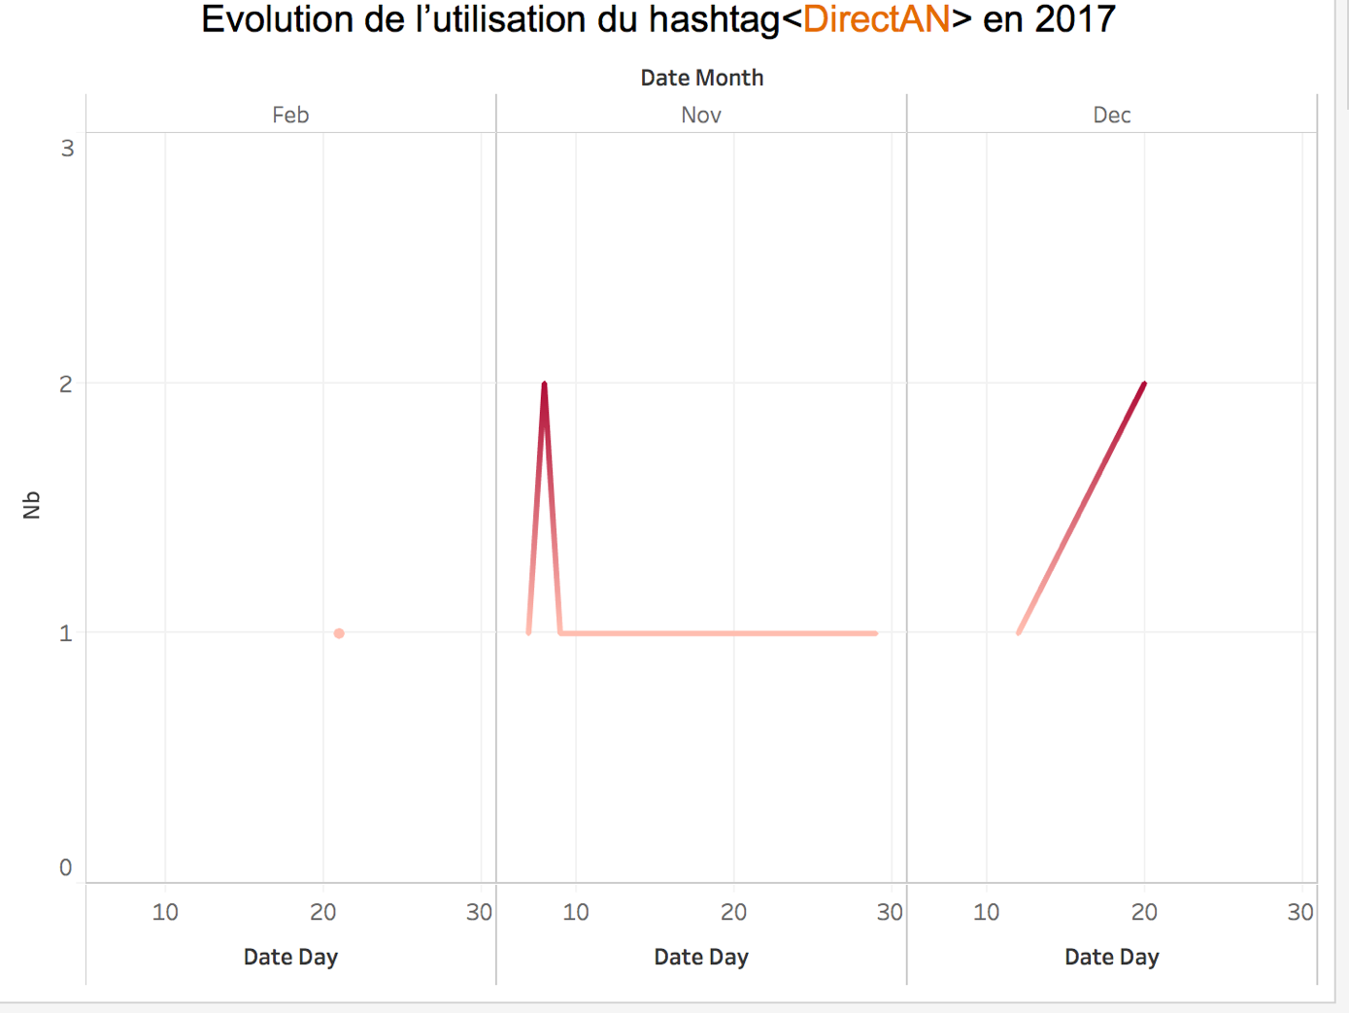
9. Evolution de l’utilisation d’un hashtag "DirectAN" en 2017
MATCH (h:Hashtag{Hashtag:"DirectAN"})<-[:HAS_HASHTAG]- (t:Tweet)-[:DATED_OF]->(date:Date{Year:"2017"})
RETURN date,count(h) AS Nb

Slide 23
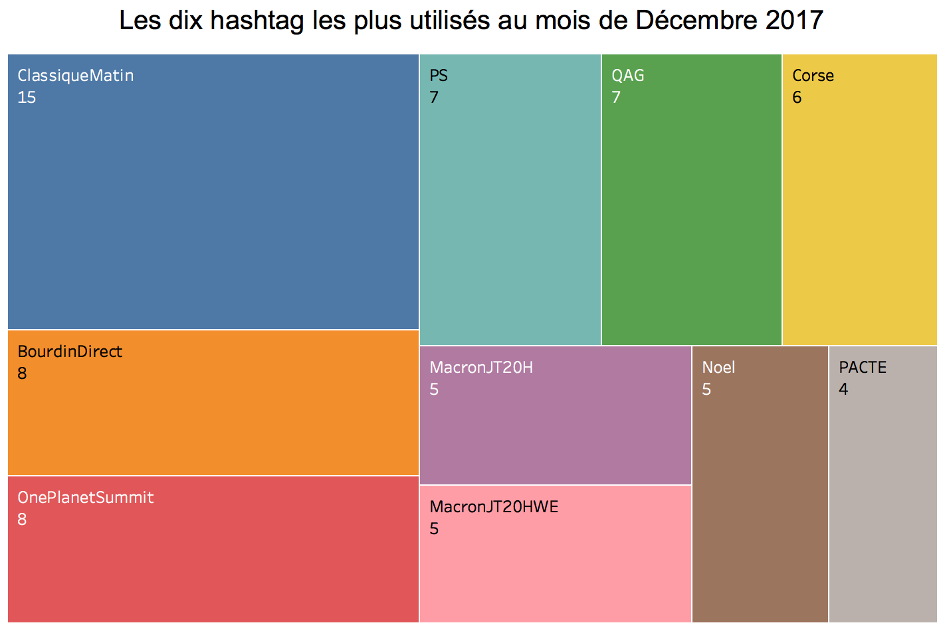
10. Les dix hashtag les plus utilisés au mois de Décembre 2017
MATCH (h:Hashtag)-[:HAS_HASHTAG]- (t:Tweet)-[:DATED_OF]-(date:Date{Month:"Dec",Year:"2017"})
RETURN h,count(h) as Nb ORDER BY Nb DESC LIMIT 10

Slide 24
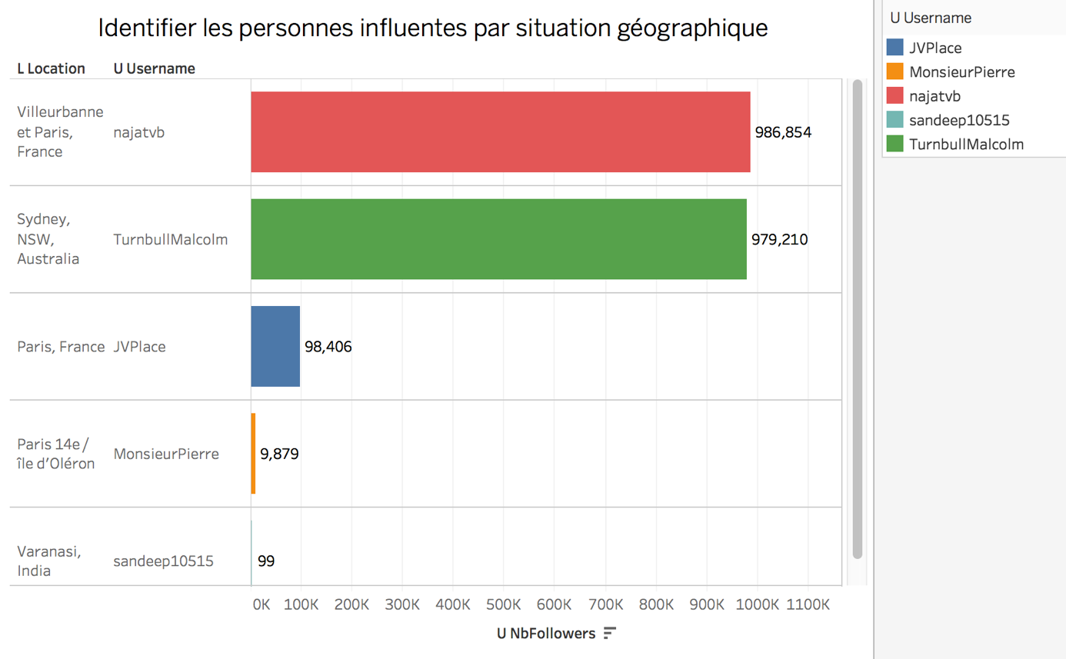
11. Identifier les personnes influentes par situation géographique
MATCH (u:User)-[:FROM]-(l:Location) WHERE l.Location<>'‘
RETURN u,l ORDER BY u.NbFollowers DESC LIMIT 5

Slide 25
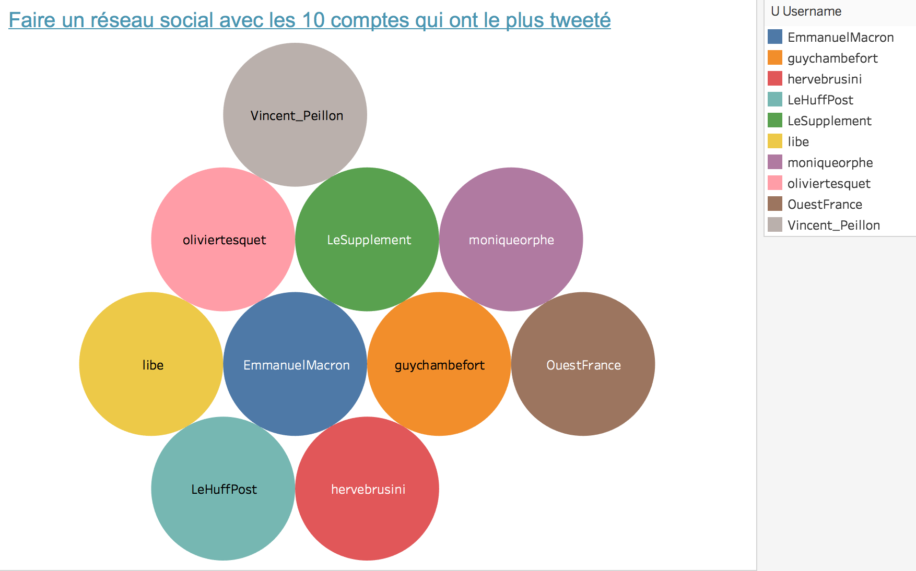
12. Les 10 comptes qui ont le plus tweeté
MATCH (u:User) - [tw:TWEETED]- (t:Tweet)
RETURN u,count(t) AS Nb ORDER BY Nb DESC LIMIT 10

Slide 26
Conclusion

Slide 27
Observations sur la solution
Forces
Faiblesses
Le type de base de données
Possibilités d'analyses
Prise en main aisée
Puissance des machines
Rate Limit
Langage de requêtage
Base de données locale
L'effet "plat de spaghettis"
Documentation parcellaire

Slide 28
Comment palier à certaines faiblesses?
Machines en parallèle
Solutions payantes pour l'API Twitter
Cloud payant avec neo4j
Aide de la communauté

